Slide 1

תוכן היחידה לשנה"ל תשפ"א, על פי המיקוד
ספר החינוך – רבי אהרן הלוי
מצווה טז- שלא לשבור עצם מן הפסח
מצוה סו- מצות הלוואה לעני
מצוה פד - שמיטת קרקעות [עד המילים: "ולא מיעוט הביטחון"]
מצוה רל- שלא נאחר שכר שכיר
מצוה רלט- תוכחה
מצוה רמג- אהבת ישראל
מצווה רנז – מצות כיבוד חכמים
מצווה רצו – מצות קידוש השם
מצוה שלח- שלא להונות אחד מישראל בדברים
מצוה תיט- מצוות תלמוד תורה
מצווה תכ - לקרות שמע פעמים ביום
מצווה תלא – לאהוב את הגר
מצווה תלג - לעבוד ה' יתברך בתפילה בכל יום
מצוה תפ – שלא נמנע מלהלוות לעני מפני השמיטה

Slide 2
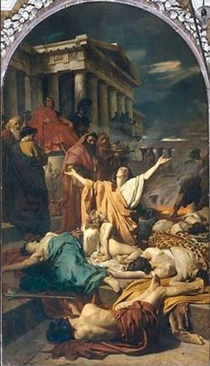
מצווה רצ"ו
מצוות קידוש ה

Slide 3
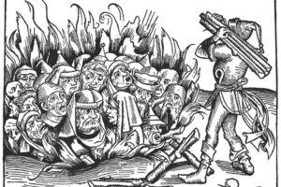
"ונקדשתי בתוך בני ישראל" (ויקרא בכ, לב)
מסירות נפש
על קידוש ה
על כלל מצוות התורה.
?
והרי כתוב "וחי בהם"???
לעיתים אפילו למות
על קידוש ה
ע"פ המסורת שעברה אלינו מדורי דורות,
דברי חז"ל.
שפיכות דמים
חוץ מ-
גילוי עריות
עבודה זרה
"שלוש מצוות הן, שחייב אדם שיהרג עליהן, ואל יעבור בהן לעולם"
(סנהדרין עד,א)

Slide 4



שלוש מצוות הן,
שחייב אדם שיהרג עליהן,
ואל יעבור בהן לעולם" (סנהדרין עד,א)
עבודה זרה
דברים המיוחדים לעבודה זרה
וכל אביזרהא
גילוי עריות
דברים המביאים לידי גילוי עריות
וכל אביזרהא
שפיכות דמים

Slide 5


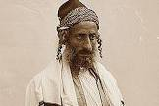
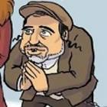
"עבוד עבודה זרה, או שנהרגך"
כדי שהגוי לא יעלה בדעתו, שאתה עובד עבודה זרה.
אני עושה את עצמי...
ייהרג,
ואל יעבדה
אני לא מתכוון...
מסירות נפש.
"על מנת כן הוצאתי אתכם מארץ מצרים,
שתקדישו שמו ברבים"
(סיפרא)
אני עושה "בכאילו"
אני ממשיך להאמין בה"ית בכל ליבי.

Slide 6
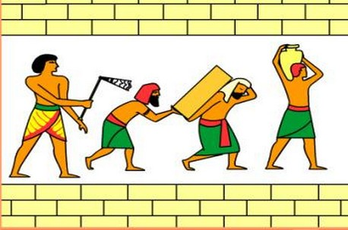
שרש המצווה – טעם המצווה
האדם נברא לעבוד את בוראו,
מי שאינו מוסר גופו על עבודת אדוניו, איננו עבד טוב,
בני אדם ימסרו נפשם לאדוניהם,
קל וחומר, אנו, עבדי ה, עבדים בשר ודם,
נמסור את נפשינו, על מצוות מלך מלכי המלכים, הקב"ה.

Slide 7

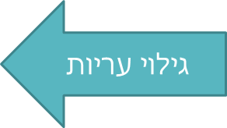

מדיני המצווה
תמיד
ימסור את נפשו.
להעבירו,
להנאתו.
בשעת שמד,
ולא בשעת שמד.
בפרהסיה,
ושלא בפרהסיא -בצינעא

Slide 8
ובשאר המצוות???
ייהרג ואל יעבור.
בשעת שמד
בצינעא
אפילו על מצווה קלה
בפרהסיא
להעבירו
יעבור ולא ייהרג
להנאתו
שלא בשעת השמד
בצינעא
בפרהסיא
ייהרג ואל יעבור
להעבירו
בפרהסיא
להנאתו
להעבירו

Slide 9
נסכם את כללי שאר המצוות בטבלה
התקופה | מטרת הגוי | הדין
לא בשעת שמד, בצינעא | להנאתו | יעבור
לא בשעת שמד, בצינעא | להעבירו | יעבור
לא בשעת שמד, בפרהסיא | להנאתו | יעבור
לא בשעת שמד, בפרהסיא | להעבירו | ייהרג, ואל יעבור
בשעת שמד, בצינעא/בפרהסיא | להנאתו/להעבירו | ייהרג ואל יעבור, גם על מצווה קלה

Slide 10
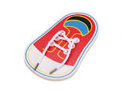
למי שקל יותר לזכור את הכללים, באמצעות תרשים זרימה.
אפילו על עבירה קלה

Slide 11


מהי מצווה קלה?
המקרה:
"אפילו על "ערקתא דמסאנא" חייב להיהרג.
הגוי, עובד עבודה זרה,
משתמש בשרוך מסוים,
וקושר את שרוכי הנעליים בצורה מסויימת.
הדין:
אסור ליהודי לשרוך את אותו שרוך/באותה צורה.
המקרה:
הגוי מכריח את היהודי להשתמש באותו שרוך/באותה צורה.
שלא ייראה כעובד ע"ז כמותם.
הדין:
ייהרג ולא יעשה כרצון הגוי

Slide 12

"אביזרייהו דעבודה זרה"
אדם חולה, ונזקק ל"אשרה" ,
עץ המשמש לעבודה זרה,
השימוש בו, יציל את חייו.
המקרה:
מפני שנהנה מעבודה זרה
השימוש באשרה אסור.
הדין:
"בכל מתרפאין במקום סכנה,
חוץ מעצי אשרה"
הטעם:
המקרה | הדין
"הבא לי עלים של עץ אשירה" | ייהרג ואל יעבור.
"הבא לי עלים של עץ פלוני/כלשהו, והביא עלים של אשרה. | ייהרג ואל יעבור
"ולא ידבק בידך מאומה מן החרם"
לאו מיוחד לעבודה זרה
בעל ספר החינוך מציין, ששמע מרבו, שבמקרה 2,
יעבור ולא ייהרג,
יכול להשתמש בעלי העץ לתרופה.

Slide 13
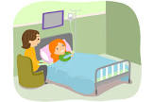


מקרה ראשון
אבא, אני מרגישה נורא ואיום,
בבקשה, תזמין לי רופא.
אני כאן,
במה אוכל לעזור?
לבת שלי יש חום גבוה,
רעידות,
כאבים....
תביאו לי עלים של עץ אשרה,
והכל יהיה בסדר.
הבת שלך תהיה בן אדם חדש,
בריאה וחזקה.
אם לא, היא עלולה למות.
אסור!!!!
ייהרג ואל יעבור!!!

Slide 14

מקרה שני
אבא, אני מרגישה נורא ואיום,
בבקשה, תזמין לי רופא.
בעל ספר החינוך מציין, ששמע מרבו, שבמקרה זה
יעבור ולא ימות.
הוא יכול להשתמש בעלי העץ לתרופה.
אני כאן,
במה אוכל לעזור?
לבת שלי יש חום גבוה,
רעידות,
כאבים....
תביא לי עלים של עץ כלשהו, והכל יהיה בסדר...
אם לא, היא תמות.
איזה כיף,
השגתי עלים של אשרה
אסור!!!!
ייהרג ואל יעבור!!!

Slide 15
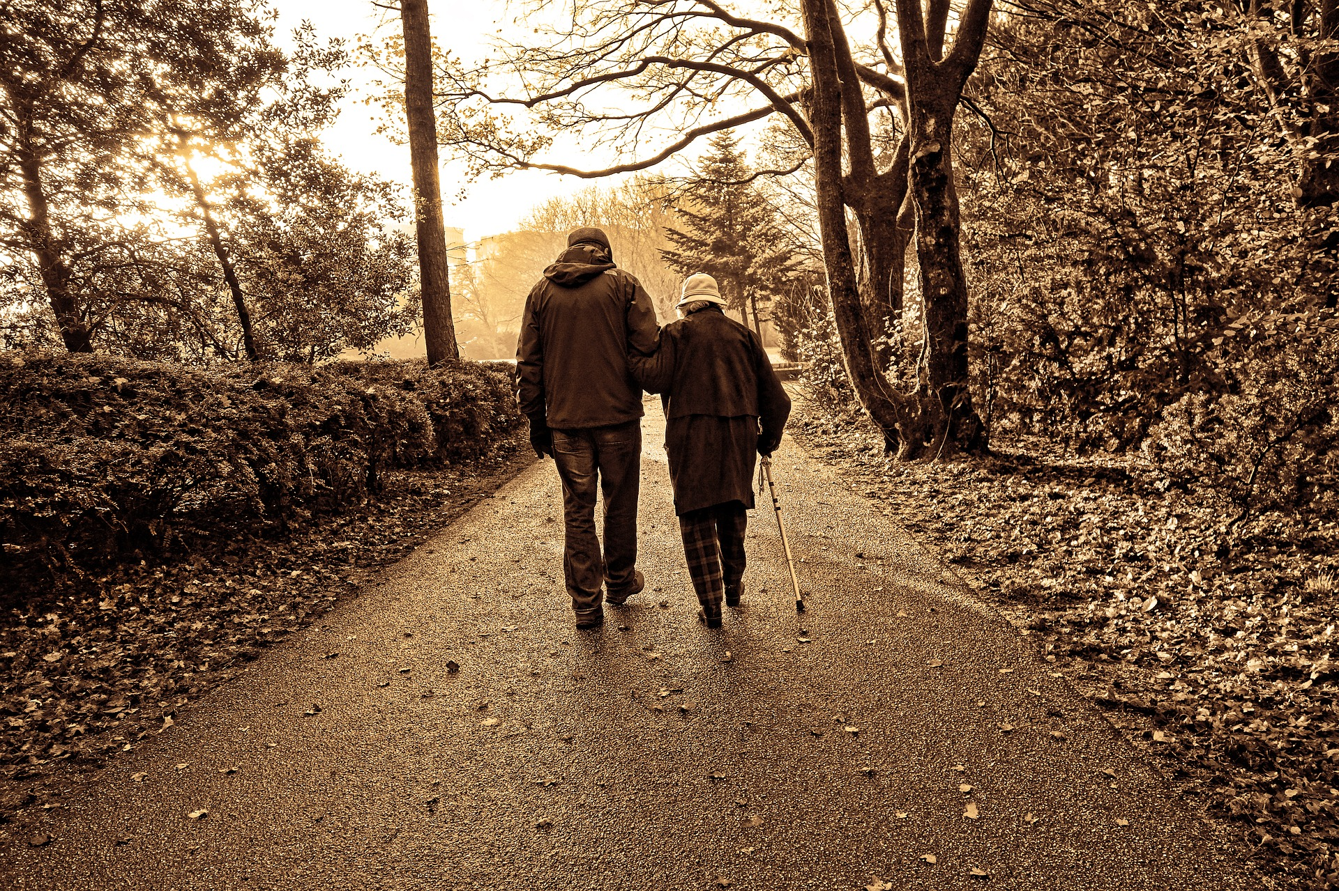
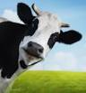
"לפני עוור לא תתן מכשול" (ויקרא יט,יד)
המקרה:
כופים על מוכר, למכור בהמה לעבודה זרה.
אם לא יעשה זאת, יהרגו אותו.
הדין:
אדם שמכשיל את חברו.
במקרה שלנו, גורם לו לעבוד עבודה זרה,
בכך שמכר לו בהמה לע"ז, או כל דרך אחרת שסייעה לו לעשות זאת.
ימכור ולא ייהרג
הנימוק:
עובד העבודה זרה=עוור
האיסורים שנלמדים מלאו של
"לפני עוור"
אינם נכללים באביזרייהו דעבודה זרה,
כי אינם מיוחדים לעבודה זרה.
הם נכונים גם לאיסורים אחרים.
עבודה זרה=מכשול

Slide 16
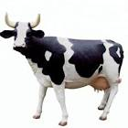
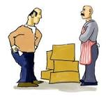
מכירת בהמה לצורכי עבודה זרה
בשום אופן לא,
אין על מה לדבר.
שלום, אפשר לקנות בבקשה פרה?
יעבור-ימכור,
ואל ייהרג,
מפני שלאו של "לפני עוור" אינו מיוחד לעבודה זרה.
אני כבר אראה לך,
אם לא תתן לי, תמות.
לצורך מה?
להקריב לאלוהים שלי.
אוי וי...
מה עושים?!

Slide 17


שפיכות דמים
סיימנו בדברי בעל ספר החינוך, בעניין עבודה זרה, נעבור לשפיכות דמים.
"מה חזית דדמך דידך סומק טפי"?
הגיון!!!
מנין שהדם שלך אדום יותר משל חברך?
אולי הנרצח עשוי לקיים יותר מצוות מהרוצח?!
אסור לאדם להרוג אדם אחר,
גם אם הוא בעצמו ייהרג
"דלמא דמא דההוא גברא סומק טפי?!
שמא דמו של חברך אדום יותר?!

Slide 18


" אפילו היו כמה אלפים ישראלים,
ואמרו להם אנסים:
"תנו לנו אחד מכם"
יהרגו כולם, ואל יתנו נפש אחת מישראל.
(ירושלמי תרומות ח,ד)
מקרה שני
מקרה ראשון
הביאו לי את יוסלה!!!
אם לא, אהרוג את כולכם.
מציין אדם מסוים
הביאו לי אדם אחד להורגו,
אם לא, אהרוג את כולם.
לא מציין אדם מסוים
לא יביאו אף אחד,
אפילו אם ייהרגו כולם.
יביאו את יוסלה,
ולא ייהרגו כולם.

Slide 19
סיימנו בדברי בעל ספר החינוך,
בעניין שפיכות דמים,
נעבור לגילוי עריות.
גילוי עריות
מסורת,
חומת ברזל לכל דבריהם, של חז"ל
כמו הדין במקרה של שפיכות דמים,
שאם מבקשים אדם מסויים נותנים,
ואם לא מצביעים על אדם מסויים, לא נותנים,
כך גם במקרה שמבקשים אשה לגילוי עריות.
אם מבקשים מישהי מסויימת, נותנים.
אם לא מציינים מישהי מסויימת,
ימותו כולן, ולא ייתנו אף אחת לגילוי עריות.
היקש
שימי
נערה מאורסה,
נערה מקודשת,
שלא נישאה עדיין.
מעמדה ההלכתי הוא, אשת איש.
מי שחי עם אשת איש, עובר על איסור עריות.
ההלכה בעניינה, כמו בדין רוצח,
אם אומרים לאדם, תהרוג את פלוני, ואם לא נהרוג אותך,
ייהרג ולא ירצח.
כך גם בנערה מאורסה,
אם אומרים לו, לאנוס ואם לא נהרוג אותך,
ייהרג, ולא יאנוס את הנערה.
מהו המקרה של "נערה מאורסה"?
חובת מסירות נפש במקרה של גילוי עריות, נלמדת מ"נערה מאורסה".
ייהרג ואל יעבור
נערה מאורסה = גילוי עריות
ייהרג ואל יעבור
רוצח

Slide 20
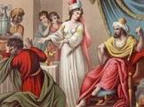
כיצד ניתן להסביר את התנהגותם של אסתר ואחשוורוש?
?
איך מותר היה לאסתר לחיות עם אחשוורוש, והרי הייתה אשת איש, שנישאה למרדכי?
"ייהרג ואל יעבור"
רק על "לא תעשה"
בהן האדם נדרש להיות אקטיבי
אין חובת "ייהרג ואל יעבור"
על "מצוות עשה"
האדם פסיבי,
נדרש לא לעשות.
"שב ואל תעשה"
פסיבית
אסתר "קרקע עולם הייתה"

Slide 21

הכללים הנ"ל נכונים גם ל:
?
מה ההלכה לעניין מצוות עשה?
מצוות עשה
מצוות לא תעשה
על כך בשקף הבא
הגוי אוסר על היהודי לעשות דבר שהוא מחוייב.
הגוי מחייב את היהודי לעשות דבר שאסור לו.

Slide 22

"אבל להיבטל ממצווה, יעבור, ואל ייהרג"
מצוות "עשה"
תפילה
לימוד תורה.
הבנת צורכי הדור
אכילת מצה בפסח
ברית מילה.
תקיעת שופר
נטילת לולב
החסיד במהותו הוא טיפוס היוצא מגדר הרגיל.
מעשיו מאופיינים בהתלהבות ובדבקות,
המוליכות אותו אל הקצוות.
כלפי חוץ הוא מציית לחוק המקובל,
אך במהותו הוא נאמן לחוק תובעני יותר,
שאי אפשר לתבוע מכל אדם לקיימו.
הוא איננו פועל על פי הדין,
אלא לפנים משורת הדין.
החסידים הם תמיד דמויות של יחידי סגולה,
שאינן יכולות להוות מודל לחיקוי לאדם מן השורה.
מידת חסידות היא
"ומה שמצינו לחסידים הראשונים שנהרגין אפילו על מצוות עשה"

Slide 23


"לא לכל אדם יש רשות ליהרג,
במה שלא חייבונו זיכרונם לברכה ליהרג עליו."
אסור לאדם להחליט למסור נפשו,
במקום והעניין שחכמים לא קבעו
שכך יעשה.
"ולא עוד, אלא שמתחייב בנפשו"

Slide 24





זו אינה מצווה התלויה בארץ.
" נוהגת מצווה זו בכל מקום,
בזכרים ובנקבות.
זו לא מצוות עשה שהזמן גרמא.
החטא
עבר על
לא תעשה
ביטל עשה
" לא תחללו את שם קדשי"
"ונקדשתי בתוך בני ישראל"
אפשריות הכפרה,
בדרך כלל:
מיתה
ייסורים
יום הכיפורים
תשובה

Slide 25
אשמח להערות והארות
דבורה שפירא
0523827976
savta_Dvora_sha@walla.com

